Slide 1
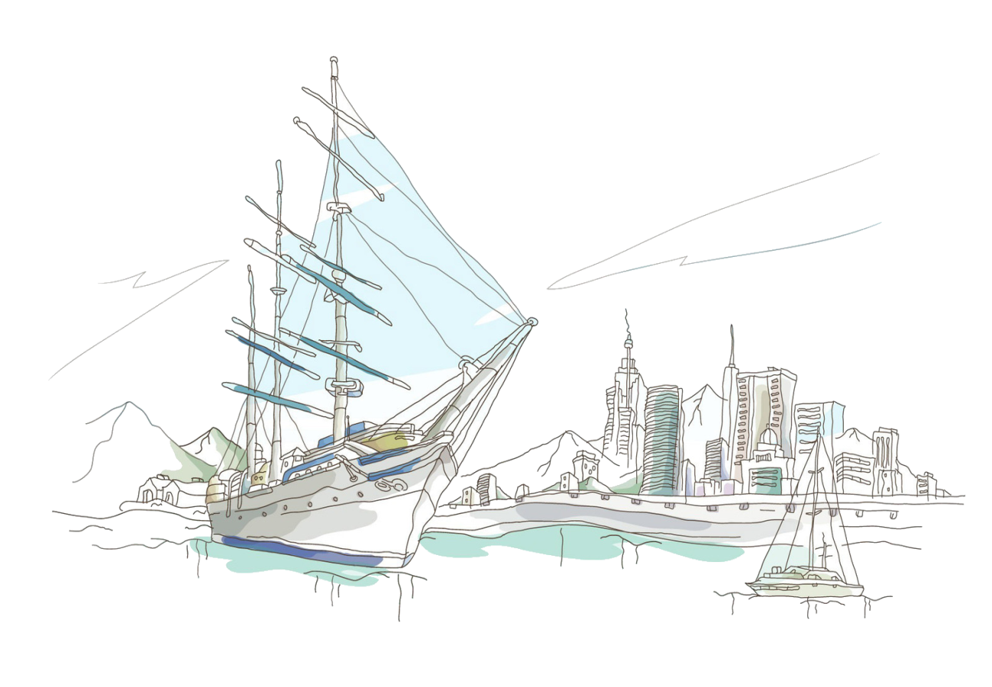
"Использование дидактических игр с детьми с ОВЗ с геральдикой города Мурманска "
учитель-дефектолог Зборацкая М.В.

Slide 2
Этапы ознакомления с геральдикой г. Мурманска (гербом)
1. Знакомство с родным городом (его историей и географией, водоемами, достопримечательностями, памятными местами, улицами, архитектурными сооружениями, природными и погодными явлениями, основными профессиями жителей города, праздничными мероприятиями)
2. Знакомство с понятиями «символ», «знак» (при использовании: пиктограмм, значков, прикрепляемых к одежде, наглядного стимульного материала (картинок, математических знаков), «смайлов», синонимов «символ», «знак»)

Slide 3
3.Знакомство с понятием «герб» (на примере геральдики (гербов) разных городов; детям показывают разнообразные гербы, объясняют, что это символы/знаки городов, в которых живут люди, вводят в словарь понятие «герб»; )
4. Ознакомление с гербом г. Мурманска (значением и расположением на нем символов, его цветовой гаммы).
Проводится беседа по содержанию изображенного на гербе.
Тактильное восприятие изображенной символики (для лучшего запоминания, когда ребенок может ощупать, провести пальчиками по заранее выпуклым или вырубленным деталям-символам).
Игры, закрепляющие и уточняющие знания детей о геральдике Мурманска: «Где находится символ?», «Составь герб», «Собери герб», «4-й – лишний», «Найди герб Мурманска среди других» , «Что не правильно изобразил художник?», «Лабиринт».
5. Составление описательного рассказа о гербе г. Мурманска

Slide 4
АВТОРСКАЯ ИНЕРАКТИВНАЯ ИГРОТЕКА

Slide 5
Что изображено на гербе Мурманска?

Slide 6
«4 лишний»

Slide 7
Чего не хватает на гербе, где находиться символ?

Slide 8
АВТОРСКАЯ
ДИДАКТИЧЕСКАЯ
ИГРОТЕКА
Игры, закрепляющие и уточняющие знания детей
о геральдике Мурманска

Slide 9
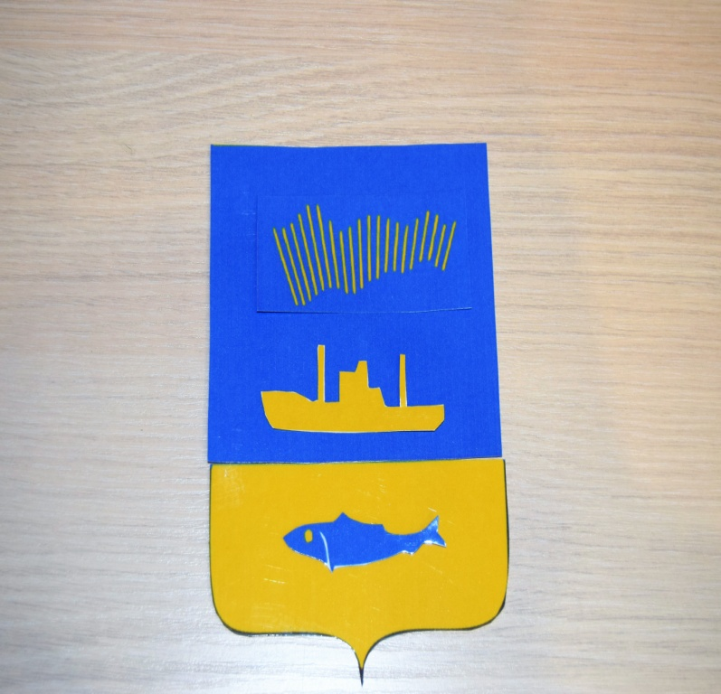
Собери герб нашего города

Slide 10
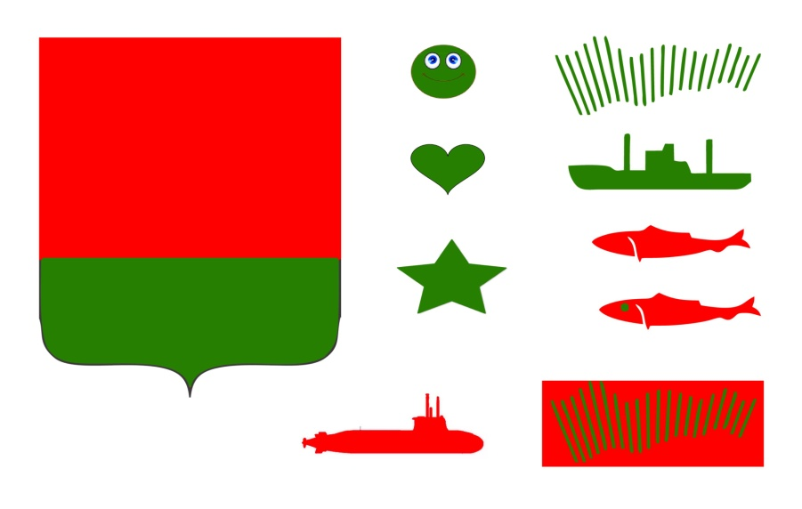
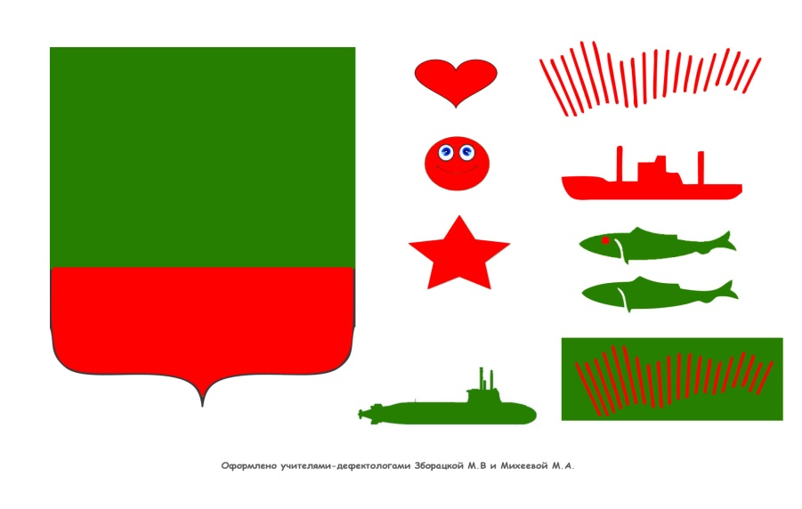
Приложение к игре «Собери герб нашего города»

Slide 16
Как же в город пройти?
Как дорогу найти?
Вот подсказка для тебя – герб родного города.
Будешь по нему идти – не собьешься с пути.

Slide 20
«Что неверно изобразил художник?»

Slide 22
«Поиск девятого»

Slide 27
Инструкция:
«Помоги девочке найти значок с изображением герба Мурманска. Нарисуй её путь фишкой (карандашом)».
Задание:
Одна клетка – вправо, две вниз, одна – вправо, одна - вверх, одна - вправо, две - вниз, две – влево, одна - вниз, одна влево, одна - вниз, три - вправо.

Slide 28
Развитие графо-моторных навыков

Slide 29
Используемые источники и ресурсы
1. Авторы шаблона и презентации: учитель-дефектолог Зборацкая М.В и Михеева В.А.
2. Картинки для презентации из поисковика yandex.ru и googole.ru
Вы можете использовать шаблон для создания презентаций с указанием авторов. учитель- дефектолог высшей категории Зборацкая М.В. МБДОУ №146 г. Мурманска
учитель- дефектолог высшей категории Михеева В.А. МБДОУ №156 г. Мурманска

Slide 30
ПОНРАВИЛОСЬ?

